Slide 1
B组软件工程综合实验汇报
REPORT OF SOFTWARE ENGINEERING PROJECT
2022.5.9

Slide 2
CONTENTS
流程细化
数据表结构重构
代码重构

Slide 3
流程细化
/01

Slide 4
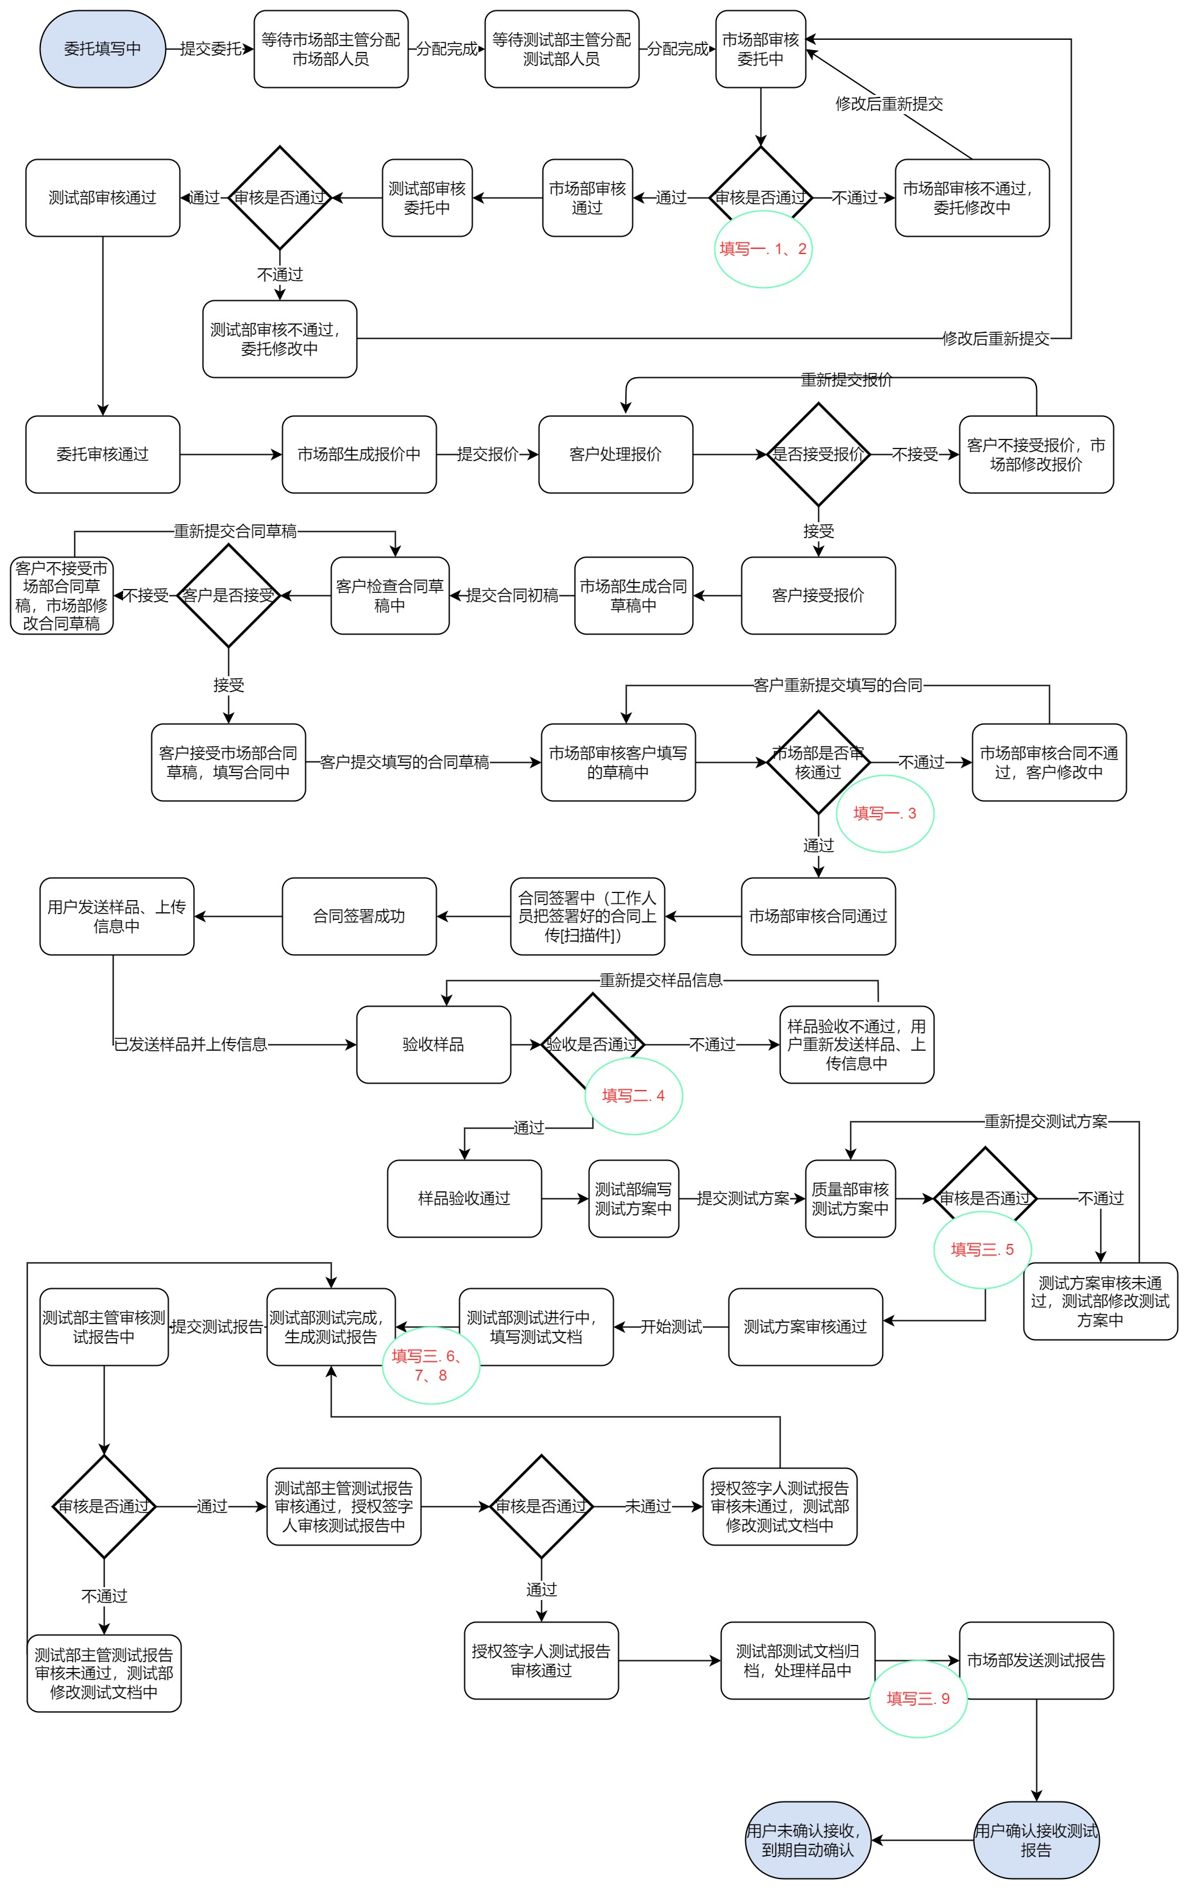

Slide 8
数据表结构重构
/02

Slide 9
数据表结构重构（增加的内容）
委托：
市场部，市场部两重审核
报价单
文档评审表
合同：
市场部人员编写合同草稿
测试方案：
测试方案评审表
测试报告：
测试部主管
签字人

Slide 10
代码重构
/03

Slide 11
代码重构
委托：
两重审核
报价单
文档评审表
合同：
双方签订
上传电子档
数据表及业务流程重构程度较大，未完全编写完毕

Slide 12
Thanks

